Slide 1


«Витражные экраны на основе новых наноматериалов»
Вид инновации: технология

Slide 2
ОПИСАНИЕ ПРОЕКТА
Инициатор проекта: «Лаборатория Игликова», НТП КазНУ им. аль-Фараби
Описание: Система воспроизведения изображений, обеспечивающая возможность переключения режима «Окно»/ «Экран». Производство организуется на основе технологической линии по производству типовых стеклопакетов, монтаж экрана осуществляется по технологии, используемой при монтаже оконных фасадов.
Технология получения отработана и готова к внедрению. Технология производства разработана, имеются опытные образцы, прошедшие эксплуатационные испытания.
Преимущества:
Предлагаемый экран в дневное время представляет собой обычное окно, а в ночное время используется для воспроизведения изображений.
Нет необходимости искать дополнительные площади (глухие стены) для размещения экрана.
Система воспроизведения изображений размещается непосредственно внутри стеклопакетов, не требуется монтаж дополнительных несущих конструкций.

Slide 3
Проблема и ее решение
Проблема
Решение
Невозможность переключения экрана существующего типа в полностью прозрачное состояние. Это вынуждает использовать глухие стены для размещения экранов (пример – экран на пересечении пр. Абая и ул. Байтурсынова).
Проблема – обеспечение использования фасадов офисных зданий для размещения экрана.
Использование полимерной композиции, содержащей иммерсированные наночастицы, позволяет обеспечить переход среды из полностью прозрачной в светорассеивающую.
Процессы рассеяния света обеспечивают высвечивание отдельных пикселей.

Slide 4
Сфера применения
Отрасли / сектора | Регионы | Класс потребителей
Строительная индустрия | Все регионы | Строительные компании
Рекламно-информационная | Все регионы | Маркетинговые компании

Slide 5
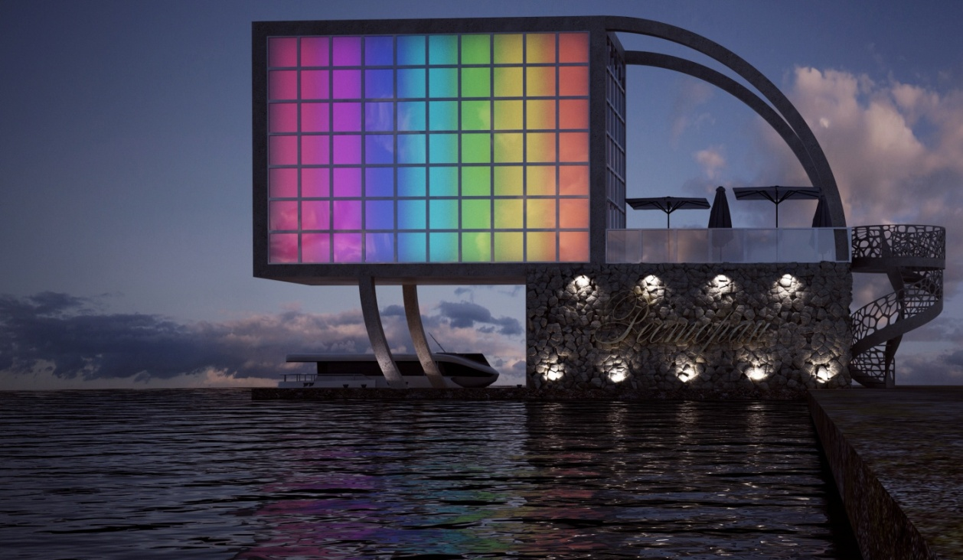
ОБЛАСТИ ПРИМЕНЕНИЯ ИННОВАЦИИ
Размещение экранов на фасадах офисных зданий, создание новых архитектурных форм – сооружений, стены которых представляют собой системы воспроизведения изображений

Slide 6
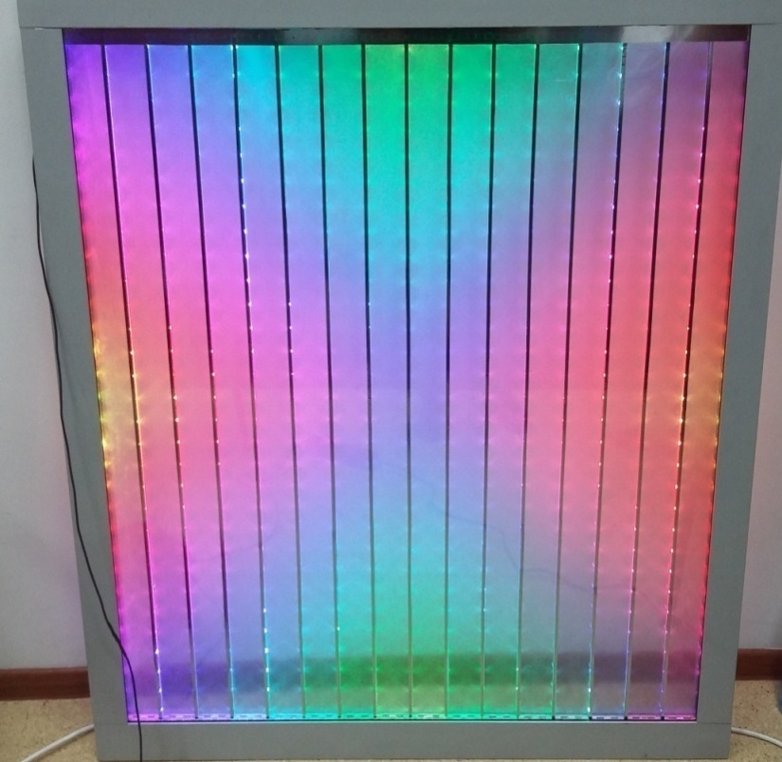
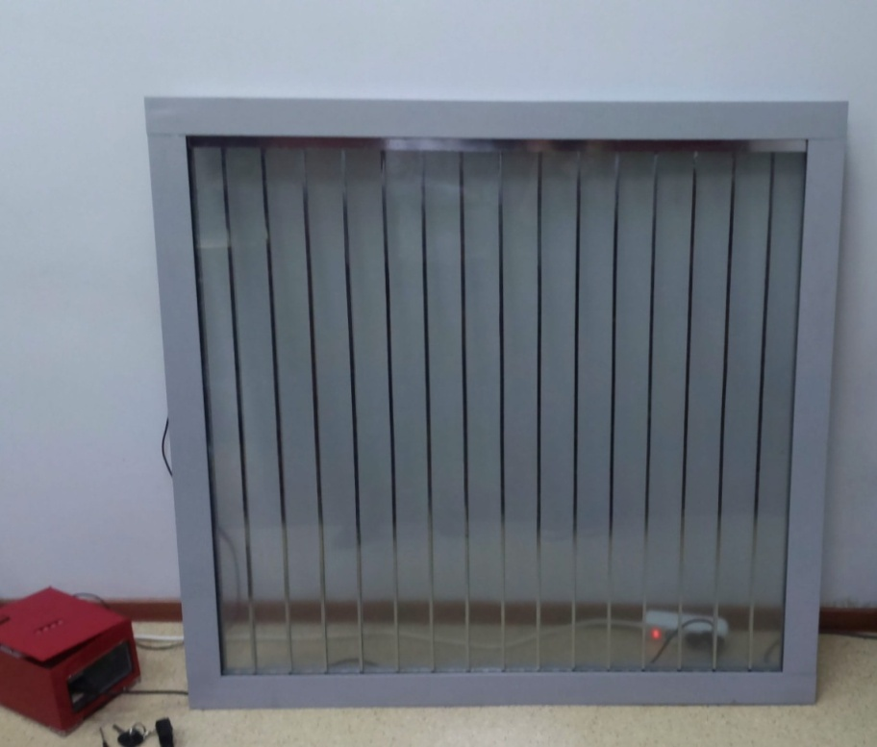
Фотография отдельного модуля
Включено
Выключено

Slide 7
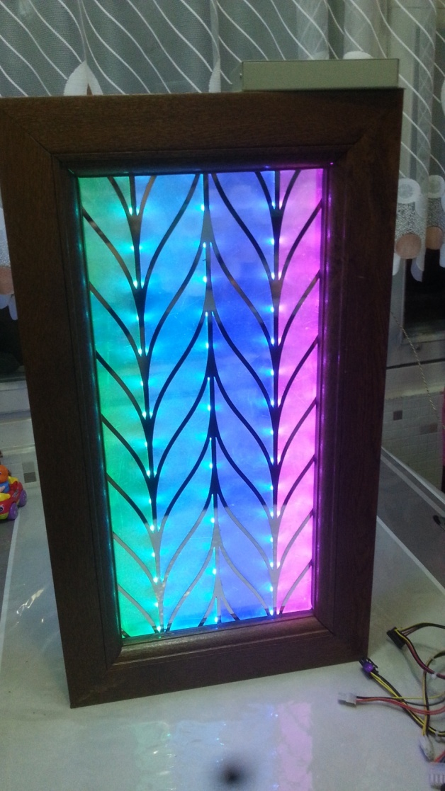
ЭКОНОМИЧЕСКАЯ ЭФФЕКТИВНОСТЬ
Сравнительные показатели
Цена аналогов на рынке составляет $700–1200/ кв.м;
Себестоимость системы воспроизведения изображений (в условиях опытного производства) составляет $500, в условиях опытно-промышленного производства - $370;
При этом в стоимость изделия входит стоимость самих стеклопакетов, готовое изделие выполняет двойную функцию.
В странах СНГ не имеется производств аналогичной технологии

Slide 8
Рынок
Спрос/емкость | Целевой сегмент (отрасль, класс потребителей) | Доля рынка (%)
10 000 кв.м./год | Строительная индустрия | 3-5%
Возможные потребители:
Строительные компании
Компании, осуществляющие монтаж окон
Рекламно-информационные агентства

Slide 9
Конкуренция
Конкуренты:
Большое число компаний, производящих типовые светодиодные экраны
Существует единственная компания Nexnovo, Китай, которая производит аналогичную продукцию (прозрачные экраны), но на другом принципе действия, материалы с переменным коэффициентом рассеяния света не используются. http://www.nexnovo.com/
Уровень конкуренции: ниже среднего

Slide 10
Конкурентные преимущества
Аналог/компания | «Плюсы»/преимущества, достоинства | «Минусы»/недостатки, недочеты
Типовые светодиодные экраны | налаженное производство
 | налаженные каналы сбыта | невозможность обеспечения переключения в режим «Окно»
Прозрачные светодиодные экраны (компания «Nexnovo») | налаженное производство
 | специализированная компания, наличие большого числа патентов, агрессивная политика продвижения на рынок | завышенная стоимость изделия за счет монопольного положения на данном сегменте рынка
Инновация | зрелищная и потребительская привлекательность | новичок на рынке
 | более низкая себестоимость продукции

Slide 11
Бизнес-модель
Показатели | 1 год проекта | 2 год проекта | 3 год проекта | далее
Объем продаж в ед., кв.м./год | 1 000 | 3 500 | 10 000 | 10 000
Цена за ед., тыс.долл./кв.м | 1,5 | 1,2 | 0,9 | 0,9
Доход/прибыль, млн. долл. | 0,8 | 2,2 | 5 | 5
Себестоимость за ед., тыс. долл./кв.м | 0,5 | 0,37 | 0,35 | 0,35
Операционные затраты, тыс. долл./кв.м | 0,2 | 0,2 | 0,05 | 0,05

Slide 12
Инвестиционная оценка
Сумма инвестиций– 0,4 млн. долл.
Назначение инвестиций – приобретение оборудования, сырья, материалов
Длительность инвестиционной фазы – 11 мес.
Чистая текущая стоимость (NPV) – от 0,5 тыс. долл./кв.м.
Внутренняя норма доходности (IRR) - от 5%
Срок окупаемости дисконтированный (DPBP) – не более 2-х лет

Slide 13
Риски проекта
Вид риска | Степень воздействия (0-1) | Оценка значимости (высокая, низкая, умеренная)
Технологические
технологический принцип (возможные проблемы в практ. использовании) | 0 | низкая
оборудование (доступность) | 0, доступно | средняя
кадры (наличие по уровню квалификации) |  | средняя
сырье (доступность) | 0, доступно | средняя
Маркетинговые
сбытовые (трудности со сбытом) | возможны | умеренная
конкурентные (рост конкуренции) | возможны | низкая
ценовые (рост цен на сырье, продукцию) | возможны | умеренная

Slide 14
Текущий статус проекта и предложение инвестору
Лабораторные (укрупненные) или промышленные испытания, образец, модель, прототип, ТЭО, бизнес-план: технология изготовления модулей экрана в опытно-промышленных масштабах
Были проведены эксплуатационные испытания отдельного модуля
Коммерческое предложение инвестору – организация совместного производства на территории РК

